Slide 1
進捗報告
松下昌悟

Slide 2
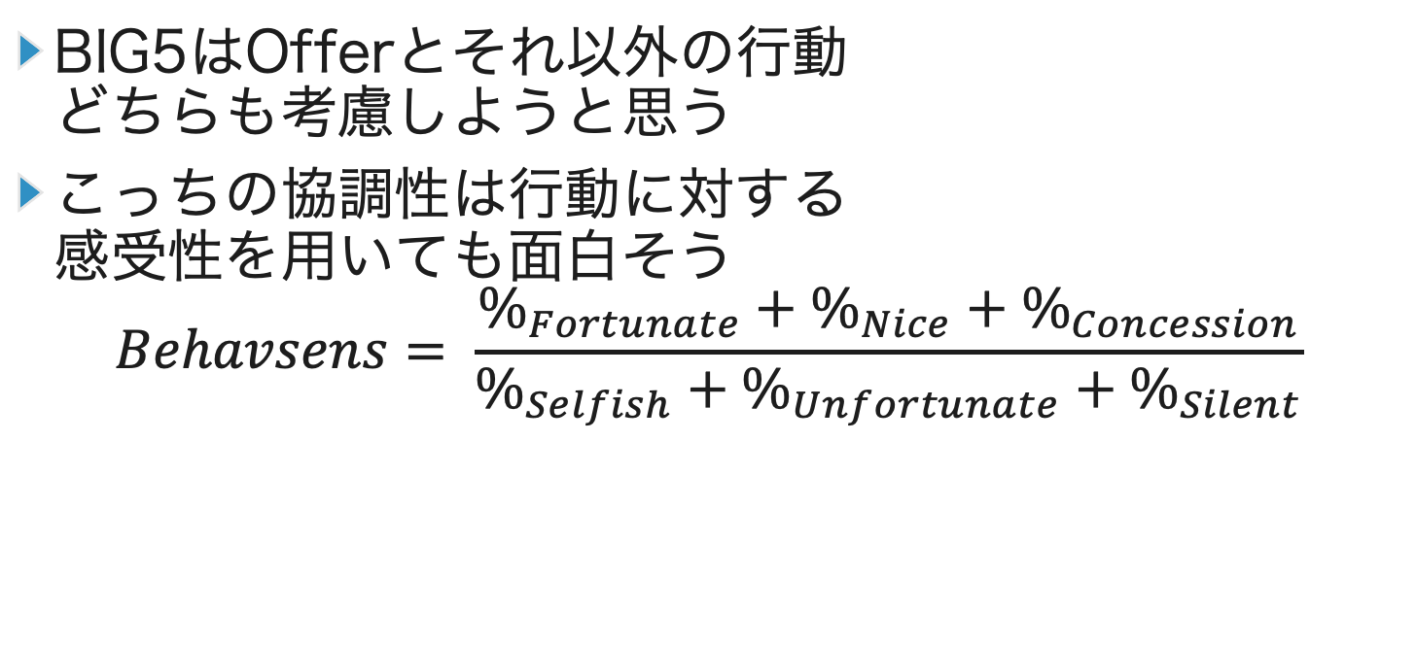



BIG5
1
各尺度の計算
BIG5はOfferとそれ以外の行動
どちらも考慮しようと思う
こっちの協調性は行動に対する
感受性を用いても面白そう
$$Behavsens= \frac{\%_{Fortunate}+\%_{Nice}+\%_{Concession}}{\%_{Selfish}+\%_{Unfortunate}+\%_{Silent}}$$
 | Self Difference | Opponent Difference
Silent | $$ΔU_{S}=0$$ | $$ΔU_{O}=0$$
Nice | $$ΔU_{S}=0$$ | $$ΔU_{O}>0$$
Fortunate | $$ΔU_{S}>0$$ | $$ΔU_{O}>0$$
Selfish | $$ΔU_{S}>0$$ | $$ΔU_{O}<0$$
Concession | $$ΔU_{S}<0$$ | $$ΔU_{O}>0$$
Unfortunate | $$ΔU_{S}<0$$ | $$ΔU_{O}<0$$

Slide 3
研究
1
BIG5について
神経症的傾向
  ストレス耐性の高さ
外向性
  社交性，積極性の高さ
経験への開放性
  知的好奇心の強さ
誠実性
  計画性の高さ・真面目さ
行動(主に感情)の分散の逆数
+SelfishなOfferに対する反応
行動の頻度(社交性)
+Selfishの値(積極性)
選好に関して質問してきた回数
+ bidの動き
bidの分散(計画性の高さ)
- 選好に関して嘘をついた回数(真面目さ)

Slide 4
BIG5
1
各カテゴリに対する戦略
わがままな人に対する戦略
  外向性が高い
    Offerや行動を積極的に行う
    自分の効用を最優先に考える
  開放性が低い
    知的好奇心が低い
  協調性が低い
    合意に至らない可能性がある
  誠実性が低い
    Offerや行動に計画性がない

Slide 5
BIG5
1
各カテゴリに対する戦略
わがままな人に対する戦略
  外向性が高い
    Offerや行動を積極的に行う
    自分の効用を最優先に考える
  開放性が低い
    知的好奇心が低い
  協調性が低い
    合意に至らない可能性がある
  誠実性が低い
    欲求がコントロールできない
    Offerや行動に計画性がない
・こちらが様々なパターンのOfferを送る
・最初に提案するOfferが重要になりそう
早めに譲歩する必要がある

Slide 6
BIG5
1
各カテゴリに対する戦略
つつましい人の特徴
  神経症的傾向が低い
    感情が安定している
    ストレスへの対処に慣れている
  開放性が低い
    知的好奇心が低い

Slide 7
BIG5
1
各カテゴリに対する戦略
つつましい人の特徴
  神経症的傾向が低い
    感情が安定している
    ストレスへの対処に慣れている
  開放性が低い
    知的好奇心が低い
多少はストレスを与えるようなOfferを行っても(譲歩速度が遅くても)良さそう
こちらが様々なパターンのOfferを送る

Slide 8
BIG5
1
各カテゴリに対する戦略
模範的な人の特徴
  神経症的傾向が低い
    感情が安定している
    ストレスへの対処に慣れている
  外向性が高い
    Offerや行動を積極的に行う
  開放性が高い
    知的好奇心が高い
  協調性が高い
  誠実性が高い
    Offerや行動に計画性がある

Slide 9
BIG5
1
各カテゴリに対する戦略
模範的な人の特徴
  神経症的傾向が低い
    感情が安定している
    ストレスへの対処に慣れている
  外向性が高い
    Offerや行動を積極的に行う
  開放性が高い
    知的好奇心が高い
  協調性が高い
  誠実性が高い
    Offerや行動に計画性がある
多少はストレスを与えるようなOfferを行っても(譲歩速度が遅くても)良さそう
譲歩速度が遅くても良さそう

Slide 10
BIG5
1
各カテゴリに対する戦略
普通な人の特徴
  神経症的傾向が高い
    感情が不安定
    ストレスへの対処が苦手
  開放性が低い
    知的好奇心が低い
譲歩速度が速いほうが良さそう

Slide 11
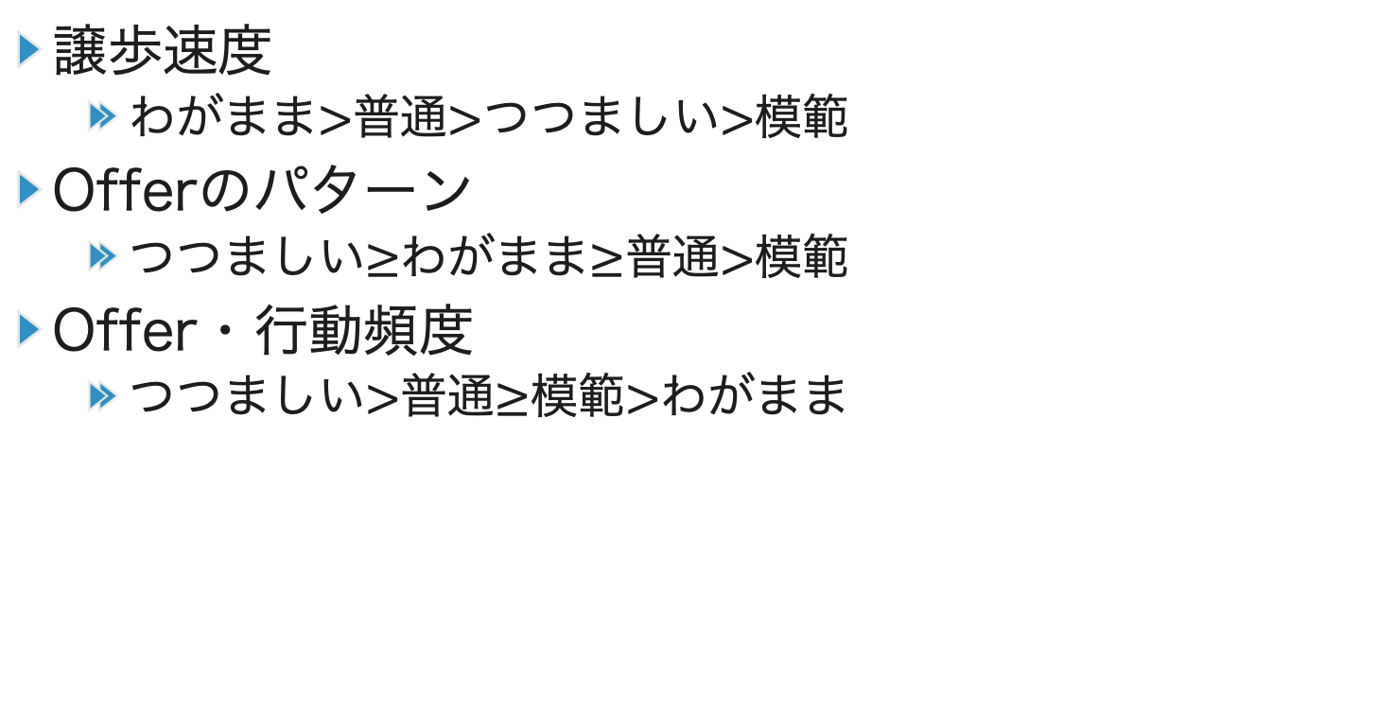
BIG5
1
各カテゴリに対する戦略
譲歩速度
  わがまま$>$普通$>$つつましい$>$模範
Offerのパターン
  つつましい$≥$わがまま$≥$普通$>$模範
Offer・行動頻度
  つつましい$>$普通$≥$模範$>$わがまま

Slide 12
TKI
2
各尺度の計算
TKIはOfferのみを見て計算しようかな
と思っている（仮）
既存研究に倣うなら積極性はbidの分散，
協調性はbidの平均で計算
  もう少し考える余地がありそう

Slide 13
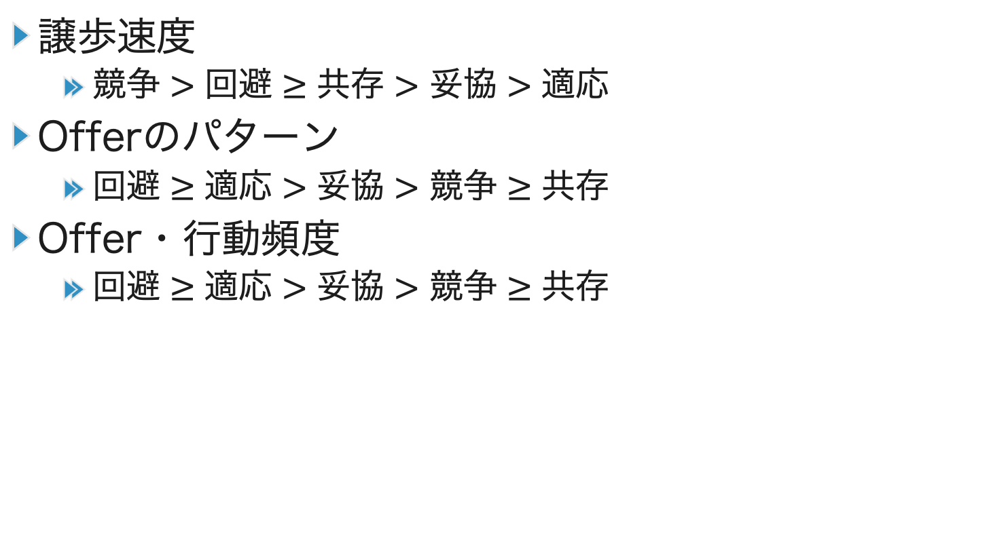
TKI
2
各カテゴリに対する戦略
譲歩速度
  $競争>回避≥共存>妥協>適応$
Offerのパターン
  $回避≥適応>妥協>競争≥共存$
Offer・行動頻度
  $回避≥適応>妥協>競争≥共存$

Slide 14
テキスト

